Slide 1
관리 전자결재 (김석준)

Slide 2
Page Title | ERP 관리 | Screen ID |  | Date | 230630
Author |  | Screen Path | 관리 메뉴 > 전자결재 (기안문 조회)
Description | 관리 메뉴의 전자결재 페이지 (기안문 조회)
Detail Description
1 | 결재 진행 페이지로 이동
2 | 기안문 등록 페이지로 이동
3 | 기안문 조회 페이지로 이동
4 | 메뉴 즐겨찾기 등록
5 | 검색 입력
6 | 검색 버튼
7 | 검색 옵션 선택 버튼
8 | 해당 기안문 조회 및 수정/삭제 페이지 이동
화면 설명
관리 메뉴에서 전자결재 메뉴를 클릭하면 나타나는 페이지입니다. 로그인한 사원의 권한으로 볼 수 있는 기안문 리스트를 볼 수 있고 수정 삭제 등을 할 수 있습니다.
로고 또는 심볼
개인정보/문의
나만의 메뉴(제조업)
나만의 메뉴(유통업)
재고1 메뉴
재고2 메뉴
관리 메뉴
옵션
전자결재관리
4
기안문 조회
5
검색
옵션
6
7
결재 진행
기안문 등록
기안문 조회
 | 기안일자 | 제목 | 전표 | 구분 | 기안자 | 결재자 | 진행상태 | 결재
 | 0000
1
2
3
8
4

Slide 3
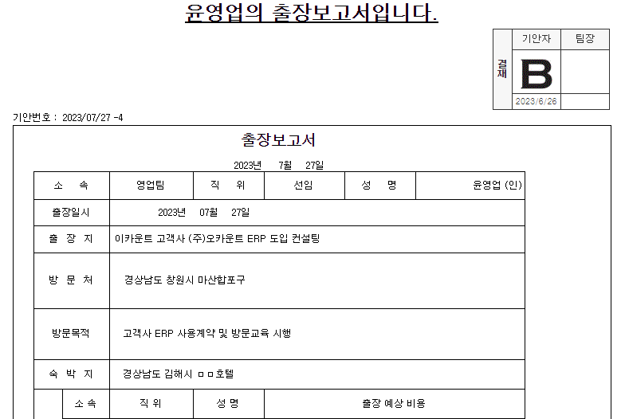
Page Title | ERP 관리 | Screen ID |  | Date | 230630
Author |  | Screen Path | 관리 메뉴 > 전자결재 (기안문 조회) > 기안문
Description | 관리 메뉴의 전자결재 페이지 (기안문 조회 > 기안문 클릭)
Detail Description
1 | 기안문 내용 수정 입력
2 | 기안문 수정 후 기안문 조회 페이지로 이동
3 | 기안문 삭제 후 기안문 조회 페이지로 이동
4 | 기안문 조회 페이지로 이동
화면 설명
관리 > 전자결재 > 기안문조회 > 기안문을 클릭하면 나타나는 페이지입니다. 로그인한 사원의 권한으로 볼 수 있는 해당 기안문을 조회, 수정/삭제 할 수 있습니다.
로고 또는 심볼
개인정보/문의
나만의 메뉴(제조업)
나만의 메뉴(유통업)
재고1 메뉴
재고2 메뉴
관리 메뉴
옵션
전자결재관리
4
기안문 조회
5
검색
옵션
6
결재 진행
기안문 등록
기안문 조회
 | 기안일자 | 제목 | 전표 | 구분 | 기안자 | 결재자 | 진행상태 | 결재
 | 0000
8
1
3
3
3
2
수정
3
삭제
4
닫기
4

Slide 4
Page Title | ERP 관리 | Screen ID |  | Date | 230630
Author |  | Screen Path | 관리 메뉴 > 전자결재 (결재 진행)
Description | 관리 메뉴의 전자결재 페이지 (결재 진행)
Detail Description
1 | 결재 진행 페이지로 이동
2 | 기안문 등록 페이지로 이동
3 | 기안문 조회 페이지로 이동
4 | 메뉴 즐겨찾기 등록
5 | 검색 입력
6 | 검색 버튼
7 | 검색 옵션 선택 버튼
8 | 해당 기안문 조회, 결재 관리 페이지 이동
화면 설명
관리 > 전자결재 > 결재진행 메뉴를 클릭하면 나타나는 페이지입니다. 로그인한 사원의 결재가 필요한 기안문 리스트를 볼 수 있고 결재를 진행, 반려 할 수 있는 페이지로 이동 할 수 있습니다.
로고 또는 심볼
개인정보/문의
나만의 메뉴(제조업)
나만의 메뉴(유통업)
재고1 메뉴
재고2 메뉴
관리 메뉴
옵션
전자결재관리
4
기안문 조회
5
검색
옵션
6
7
결재 진행
기안문 등록
기안문 조회
 | 기안일자 | 제목 | 전표 | 구분 | 기안자 | 결재자 | 진행상태 | 결재
 | 0000
1
2
3
8
4

Slide 5
Page Title | ERP 관리 | Screen ID |  | Date | 230630
Author |  | Screen Path | 관리 메뉴 > 전자결재 (결재 진행) > 기안문
Description | 관리 메뉴의 전자결재 페이지 (결재 진행 > 결재중인 기안문 클릭)
Detail Description
1 | 결재 및 반려 내용(첨언) 입력
2 | 결재 or 취소 후 결재 진행 페이지로 이동
3 | 반려 후 결재 진행 페이지로 이동
4 | 결재 진행 페이지로 이동
화면 설명
관리 > 전자결재 > 결재진행 > 결재중인 기안문을 클릭하면 나타나는 페이지입니다. 로그인한 사원의 결재가 필요한 해당 기안문을 볼 수 있고 결재를 진행, 취소, 반려 할 수 있습니다.
로고 또는 심볼
개인정보/문의
나만의 메뉴(제조업)
나만의 메뉴(유통업)
재고1 메뉴
재고2 메뉴
관리 메뉴
옵션
전자결재관리
4
기안문 조회
5
검색
옵션
6
결재 진행
기안문 등록
기안문 조회
 | 기안일자 | 제목 | 전표 | 구분 | 기안자 | 결재자 | 진행상태 | 결재
 | 0000
8
1
1
2
3
3
2
3
반려
4
닫기
결재/취소
4

Slide 6
Page Title | ERP 관리 | Screen ID |  | Date | 230630
Author |  | Screen Path | 관리 메뉴 > 전자결재 (기안문 등록)
Description | 관리 메뉴의 전자결재 페이지 (기안문 등록)
Detail Description
1 | 문서 양식을 미리 볼 수 있음
2 | 문서 양식을 파일 다운로드
3 | 작성한 문서를 파일 첨부
4 | 첨부한 문서가 보여지는 공간
5 | 등록 후 기안문 조회 페이지로 이동
6 | 기안문 조회 페이지로 이동
화면 설명
관리 > 전자결재 > 기안문등록을 클릭하면 나타나는 페이지입니다. 기안문의 등록일자, 제목을 작성할 수 있고, 결재라인을 선택할 수 있습니다. 양식을 엑셀파일로 미리보기/다운로드 후 양식에 내용을 작성한 후 첨부 할 수 있습니다.
로고 또는 심볼
개인정보/문의
나만의 메뉴(제조업)
나만의 메뉴(유통업)
재고1 메뉴
재고2 메뉴
관리 메뉴
옵션
견적서 조회
검색
옵션
전자결재관리
등록일자
제목
결재라인
양식
첨부
거래처 리스트
 | 기안일자 | 제목 | 전표 | 구분 | 기안자 | 결재자 | 진행상태 | 결재
 | 0000
결재 진행
기안문 등록
기안문 조회
1
1 2 3
3
>
>
1
2
1
1
2
1
1
미리보기
2
다운로드
2
3
4
1
2
3
5
6
닫기
등록
4

